Slide 1
1주차 실습
토이프로젝트

Slide 2
로그인 -> 메모 작성 흐름
1. 사용자가 브라우저에서 로그인 페이지를 연다.
- 클라이언트는 HTML/CSS 로 작성된 로그인 form을 서버로부터 받아 화면에 출력함

Slide 3
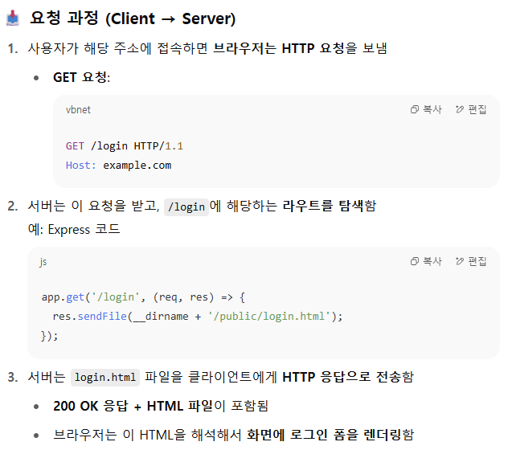

Slide 4
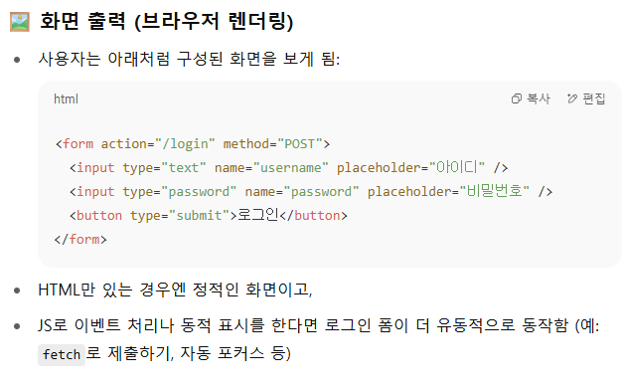

Slide 5
로그인 -> 메모 작성 흐름
2. 아이디와 비밀번호를 입력한 뒤, 로그인 버튼을 클릭한다.
- 입력된 데이터가 ‘POST /login’ 요청으로 서버에 전송됨
(POST : 요청 방식, /login : 요청 경로)

Slide 6
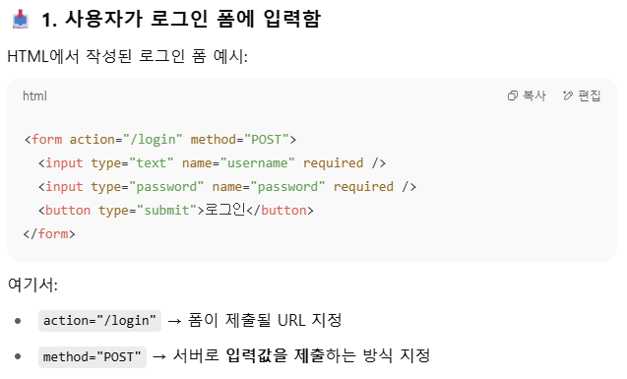

Slide 7
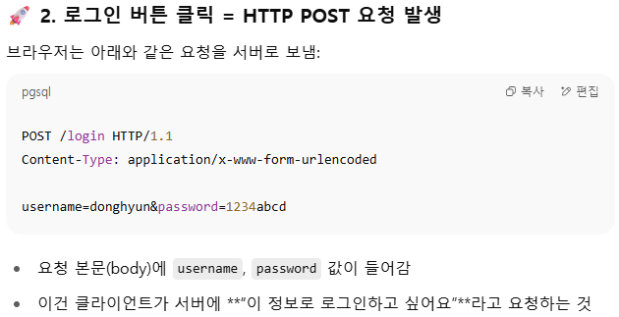

Slide 8
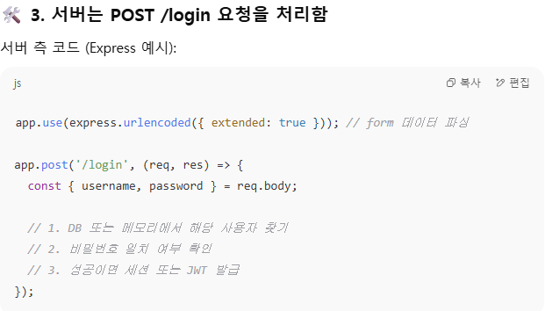

Slide 9
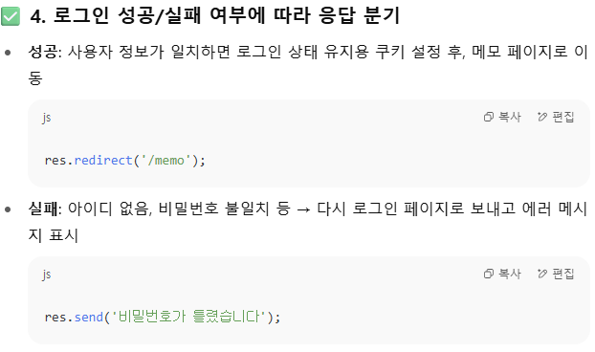

Slide 10
로그인 -> 메모 작성 흐름
3. 서버는 전달받은 로그인 정보를 검사한다.
- 서버는 메모리에 저장된 DB(또는 배열)에서 해당 유저를 찾고
- 비밀번호를 bcrypt로 비교하여 로그인 성공 여부를 판단함
(bcrpyt : Node.js에서 비번을 암호화하는 라이브러리,
Node.js 프로젝트 폴더에서 ‘npm install bcrypt’ 입력)

Slide 11
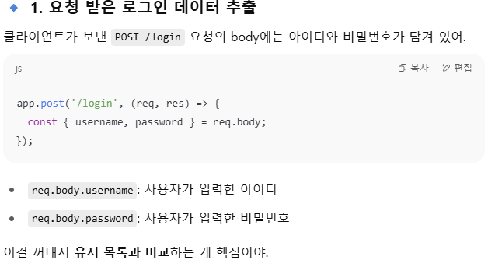

Slide 12
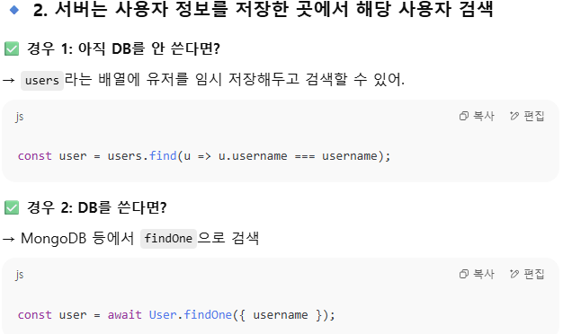

Slide 13
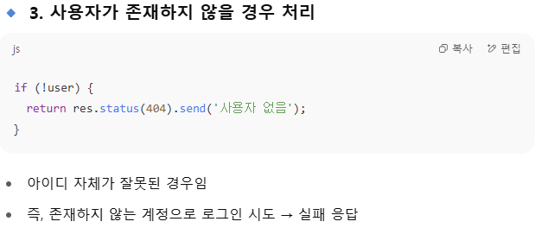

Slide 14
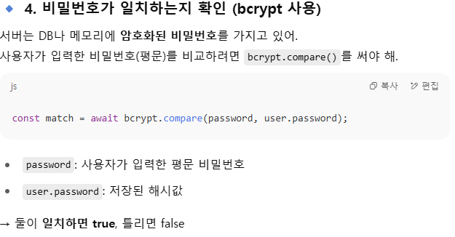

Slide 15
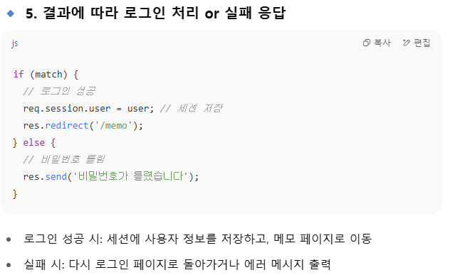

Slide 16
로그인 -> 메모 작성 흐름
4. 로그인에 성공하면 세션 또는 JWT 토큰을 발급한다.
- 로그인 상태를 유지하기 위해 쿠키에 세션 ID나 JWT를 저장함
이후 요청부터는 이 인증 정보를 함께 전송함 예시 흐름:
POST /login
→ 서버: 로그인 성공 → 세션 저장 + 쿠키 전달
→ 브라우저: 쿠키 저장됨
→ 이후 모든 요청: 쿠키 포함됨 → 서버는 세션 참조로 로그인 사용자 확인

Slide 17
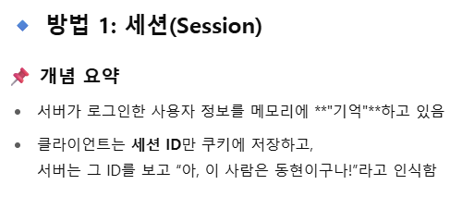
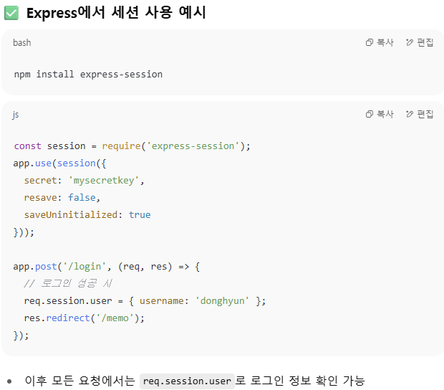

Slide 18
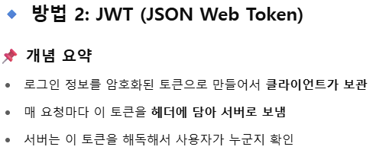
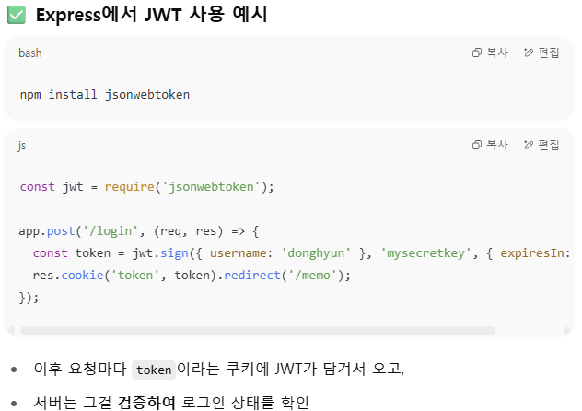

Slide 19
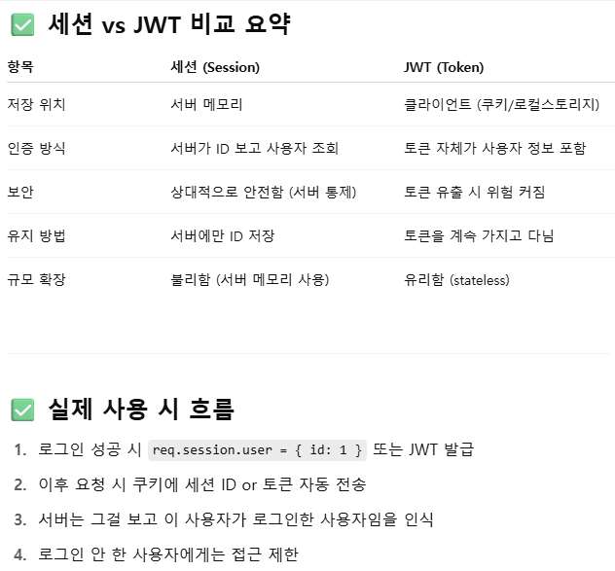

Slide 20
로그인 -> 메모 작성 흐름
5. 서버는 로그인 성공 후, 메모 작성 페이지로 리디렉션함.
- 예: /memo/write 또는 /memo
전제 조건:
- 서버가 ID/PW를 확인했고, 로그인 성공으로 판단함
- 세션 또는 JWT 토큰을 정상적으로 설정한 상태

Slide 21
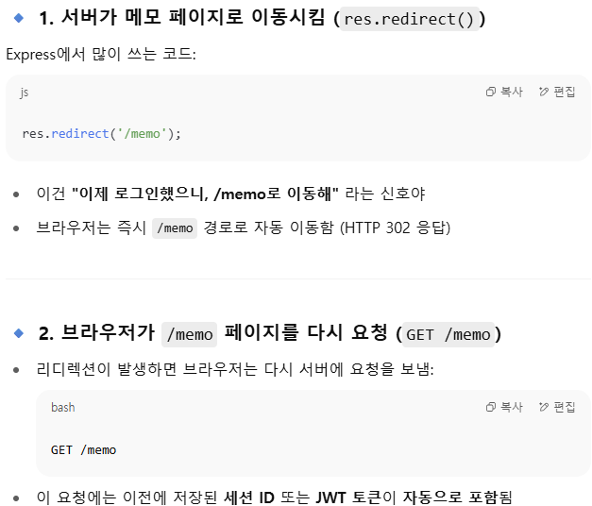

Slide 22
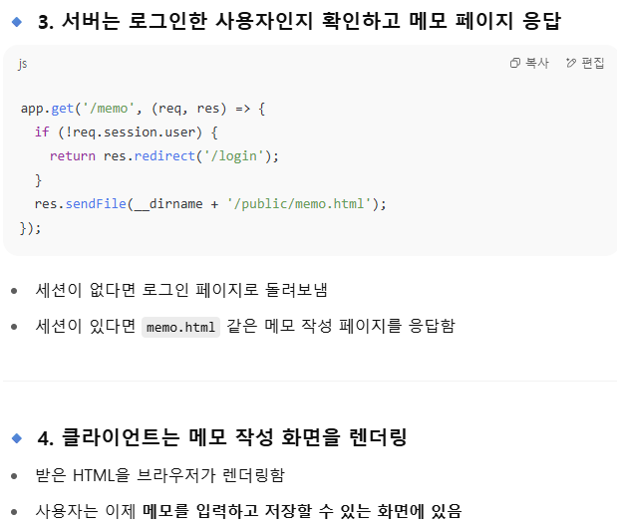

Slide 23
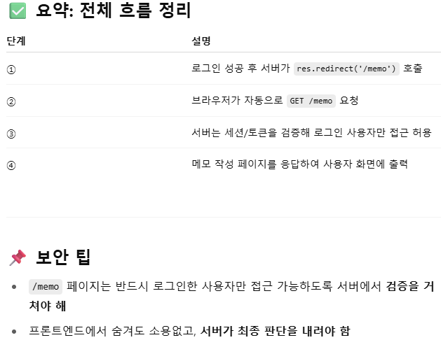

Slide 24
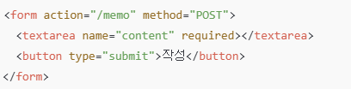
로그인 -> 메모 작성 흐름
6. 사용자는 메모 작성 화면에서 텍스트 입력 후 ‘작성‘ 버튼을 클릭한다.
- 클라이언트는 입력한 메모 내용을 ‘POST /memo’로 서버에 전송함
전제 조건: 메모 작성 페이지 (/memo)에 로그인한 상태로 들어옴

Slide 25
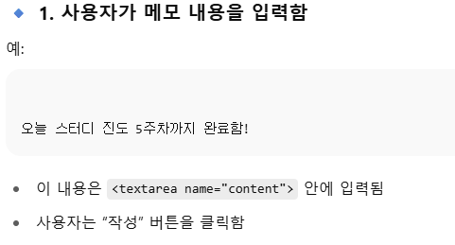
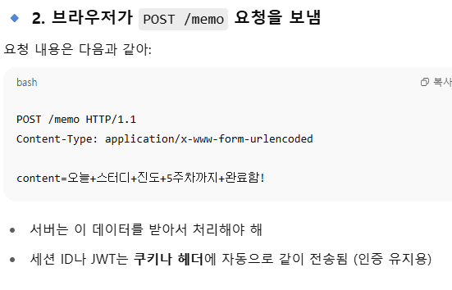

Slide 26
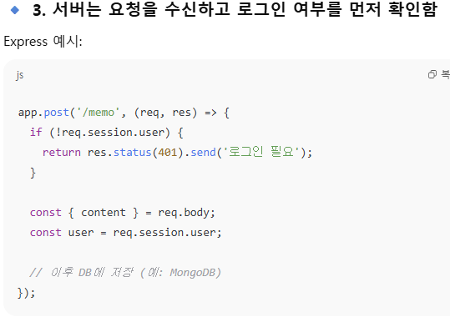
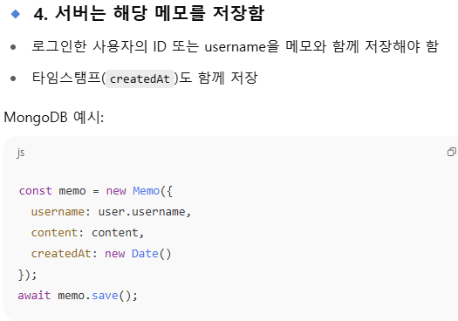

Slide 27
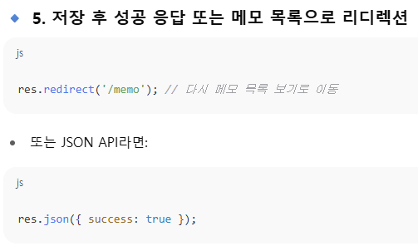
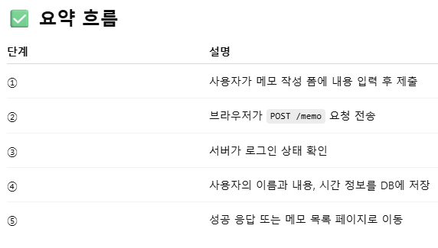

Slide 28
로그인 -> 메모 작성 흐름
7. 서버는 메모를 저장할 수 있는지 인증 정보를 확인한다.
- 세션 또는 JWT가 유효한지 검증하여 로그인한 사용자만 작성 가능하게 제한함
왜? 클라이언트에서 로그인 했더라도, 쿠키가 조작되었을 수도 있고, 로그인하지 않은 사용자가 API를 직접 호출할 수도 있기 때문에 서버는 매 요청마다 이 사용자가 진짜 로그인한 상태인지 반드시 확인해야 함

Slide 29
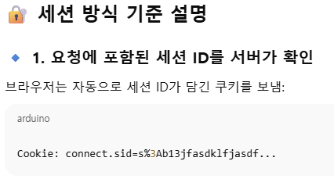
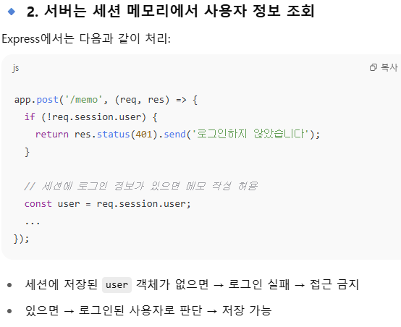

Slide 30
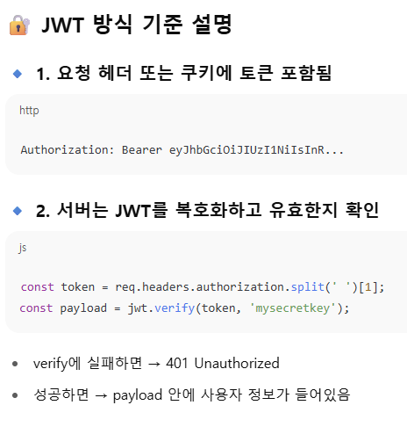
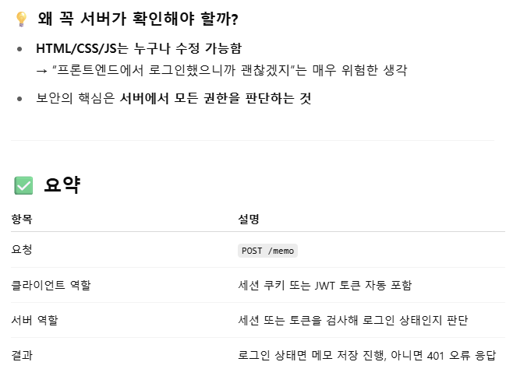

Slide 31
로그인 -> 메모 작성 흐름
8. 서버는 해당 유저 ID와 함께 메모 내용을 DB(또는 메모리 배열)에 저장한다.
- 저장 시 타임스탬프(createdAt)도 함께 기록함
전제 조건:
- 사용자는 로그인한 상태
메모 작성 form에서 입력한 내용이 POST /memo 요청으로 서버에 도착함
요청 본문에는 메모 내용이 들어있고, 세션 또는 토큰으로 사용자 정보도 확인 가능

Slide 32
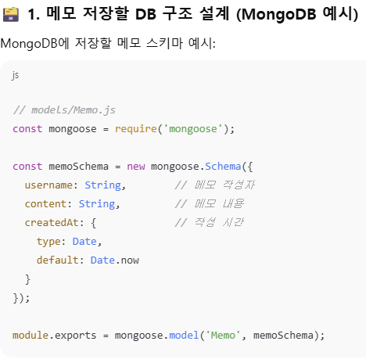
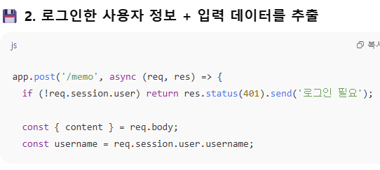

Slide 33
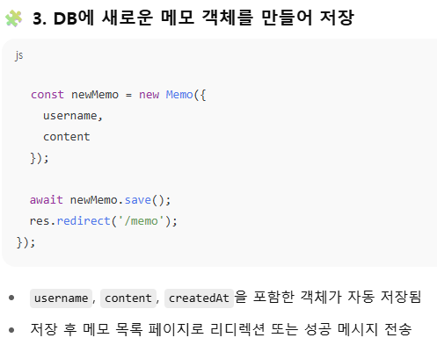
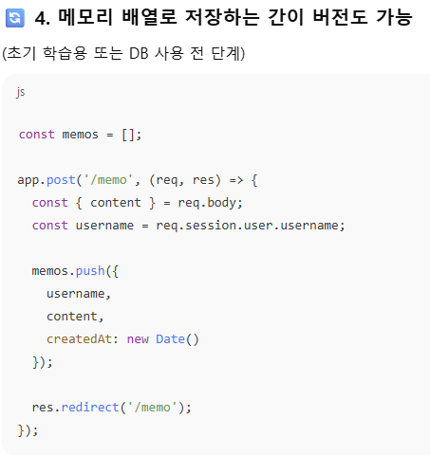

Slide 34
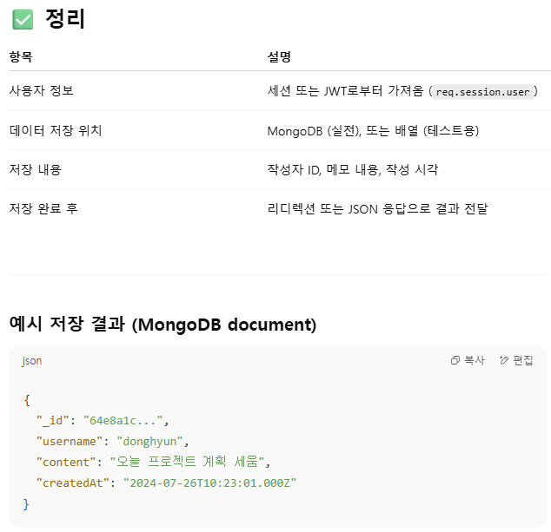

Slide 35
로그인 -> 메모 작성 흐름
9. 작성 완료 후 클라이언트는 메모 목록 페이지로 이동한다.
- 사용자가 방금 작성한 메모가 포함된 목록이 서버로부터 응답되어 출력함

Slide 36
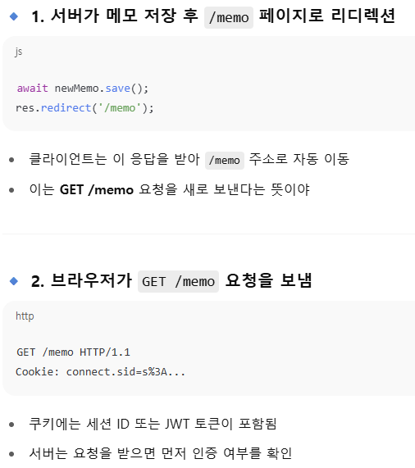
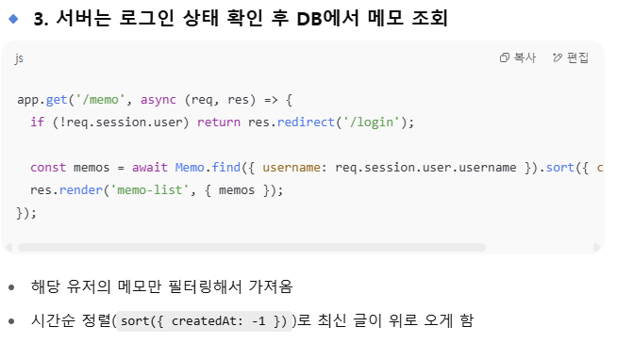

Slide 37
